Slide 1
ESTADO ACTUAL DE LAS NEGOCIACIONES DEL MARCO FINANCIERO PLURIANUAL
2014-2020
14 de diciembre de 2012
José María Piñero Campos

Slide 2
PROYECTO MFP 2014-2020

Slide 3
POSICIÓN ESPAÑOLA: Cohesión (II)
España considera como un mínimo la propuesta de la Comisión no puede aceptar sucesivos recortes sobre la misma

Slide 4
PROPUESTA VAN ROMPUY I

Slide 5
PROPUESTA VAN ROMPUY 2 (I)

Slide 6
PROPUESTA VAN ROMPUY 2 (II)

Slide 7
VARIABLES DE LA COHESIÓN I
REGIONES MENOS DESARROLLADAS | Propuesta de la Comisión | Van Rompuy I | Van Rompuy II
Prosperidad relativa 82% | 3,30% | 3,15% | 3,15%
Del 82% al 99% | 2,10% | 2,05% | 2,70%
A partir del 99% | 1,7% | 1,65% | 1,65%
Dotación por desempleado | 800 | 800 | 1.300
Dotación por habitante urbano | 4 | 0 | 0
REGIONES EN TRANSICION | Propuesta de la Comisión | Van Rompuy I | Van Rompuy II
Dotación por desempleado | 400 | 300 | 500
Dotación por habitante urbano | 4 | 0 | 0
Punto de partida para regiones en transición | 67% | 57% | 50%

Slide 8
VARIABLES DE LA COHESIÓN II
REGIONES MAS DESARROLLADAS | Propuesta de la Comisión | Van Rompuy I | Van Rompuy II
Intensidad por habitante | 22,6 | 20,4 | 19,8
Dotación por habitante urbano | 4 | 0 | 0
FONDO DE COHESION | Propuesta de la Comisión | Van Rompuy I | Van Rompuy II
Dotación por habitante cohesión | 50 | 45 | 48
Dotación por habitante país en phasing out | 50 | 45 | 48
ULTRAPERIFERICAS | Propuesta de la Comisión | Van Rompuy I | Van Rompuy II
Dotación por habitante en regiones ultra periféricas o con densidad inferior a 12 hab. por Km2 | 20 | 20 | 30

Slide 9
VARIABLES DE LA COHESIÓN III
CAPPING | Propuesta de la Comisión | Van Rompuy I | Van Rompuy II
En % del PIB para EEMM | 2,5% | 2,40% | 2,35%
Excepción para países con entrada anterior al 2004 y perdida del PIB desde 2008 al 10 del 1% |  | 2,XX% | 2,59%
REDES DE SEGURIDAD | Propuesta de la Comisión | Van Rompuy I | Van Rompuy II
Para los países | 55% | 55% | 55%
Para las regiones que han dejado de ser convergencia | 67% | 57% | 60%
Red de seguridad inversa, EEMM entrada posterior a 2004 y ejecución en 2011 < 60% de la media EU |  | 115% | 0%
Red de seguridad inversa para EEMM |  |  | 110%

Slide 10
DOTACIONES ADICIONALES
Regiones mas desarrolladas de Portugal 1.000 M€, delos cuales Madeira recibirá 100 M€
España 2.750 M€, 200 para regiones menos desarrolladas 1.550 para transición y 1.000 para más desarrolladas
Ceuta and Melilla recibirán 50 M€
Mayotte (Francia) 200 M€
Region of Közep-Magyarország (Hungría) 1.200 M€
Regiones menos desarrolladas de Italia 1.000 M€
Malta and Cyprus 200 M€ y 150 M€ respectivamente, 1/3 Fondo de Cohesión y 2/ Fondos estructurales
150 M€ para el programa PEACE (Irlanda y Reino Unido)

Slide 11
COHESIÓN: RESULTADO PARA ESPAÑA

Slide 12
VR2: SALDO FINANCIERO
Parte de la mejora viene proporcionada por la mejora en el sistema de aportaciones
Se eliminan las compensaciones en el IVA y en la financiación del cheque británico
La retención que los países hacen de los RPT baja del 25 al 15%
Reino Unido participa en la financiación de su cheque
Los cheques existentes se transforman en:
  2 800 M€ para Alemania
  1 150 M€ para Países Bajos
  325 M€ para Suecia

Slide 13
VR2: RESULTADO GLOBAL

Slide 14
CLAÚSULA DE REVISIÓN
In 2016, the Commission will review all Member States ´total allocations under the “Investment for Growth and jobs” goal of cohesion policy for 2017-2020,
  applying the allocation method defined in paragraphs 31 to 46
  on the basis of the then available most recent statistics and of the comparison between the cumulated national GDP observed for the years 2014-2015 and the cumulated national GDP estimated in 2012.
  It will adjust these total allocations whenever there is a cumulative divergence of more than +/-5%.
  The total net effect of the adjustments may not exceed EUR 6 billion.
  The required adjustment will be spread in equal proportions over the years 2017-2020 and the corresponding ceiling of the financial framework shall be modified accordingly.

Slide 15
TASAS DE COFINANCIACIÓN SF
85 (75) % for the Cohesion Fund;
85 (75) % for the less developed regions of Member States whose average GDP per capita for the period 2007 to 2009 was below 85 % and for the outermost regions;
80 (75) % for the less developed regions of Member States other than those referred to in point (b) eligible for the transitional regime of the Cohesion Fund on 1 January 2014;
80 (75)% for the less developed regions of Member States other than those referred to in points (b) and (c), and for all regions whose GDP per capita for the 2007-2013 period was less than 75
60 % for the transition regions other than those referred to in point (d);
50 % for the more developed regions other than those referred to in point (d).
The co-financing rate at the level of each priority axis of operational programmes under the "European territorial cooperation" goal will be no higher than 85 (75) %.

Slide 16
ANTICIPOS
The initial pre-financing amount will be paid in instalments as follows:
in 2014: 1.5 % of the amount of support from the Funds for the entire programming period to the operational programme;
in 2015: 1.5% of the amount of support from the Funds for the entire programming period to the operational programme;
in 2016: 1% of the amount of support from the Funds for the entire programming period to the operational programme.
If an operational programme is adopted in 2015 or later, the earlier instalments will be paid in the year of adoption.
For the EAFRD and EMFF the initial pre-financing will also be a total of 4% with the first instalment being 1.5% and a maximum of two three instalments.

Slide 17
OTRAS PROVISIONES
Projects receiving more than EUR 50 million (EUR 75 million in the case of transport projects) of cohesion policy funding will be subject to a more extensive ex ante appraisal by the Commission
The Commission and the Member States must agree ambitious targets at the beginning of the programming period. Targets must be measurable and include financial and output indicators. The Commission shall regularly review progress towards targets and report to the Council and European Parliament according to point 3. When there is evidence of significant failure to achieve the agreed targets, the Commission may apply financial corrections.
VAT shall not be eligible. However, VAT amounts shall be eligible where they are not recoverable under national VAT legislation and are paid by a beneficiary other than non-taxable person as defined in the first sub-paragraph of Article 13(1) of directive 2006/112/EC, provided that such VAT amounts are not incurred in relation to the provisions of infrastructure.

Slide 18
VR2: CONCLUSIONES
El paquete Van Rompuy 2 ha supuesto para España una ruptura favorable en el proceso de negociación
En política de cohesión España supera ligeramente el objetivo marcado de mejorar la propuesta inicial de la Comisión
En agricultura le resultado es incierto al no estar cuantificados los criterios de reparto pero al menos no es inferior al paquete Van Rompuy 1
La reducción del resto de rúbricas del presupuesto y la mejora del sistema de aportaciones hace que mejore considerablemente tanto el resultado global como el saldo financiero de España
Margen de maniobra reducido. Solo parece quedar por resolver el escollo de una reducción adicional del presupuesto planteada por UK

Slide 19
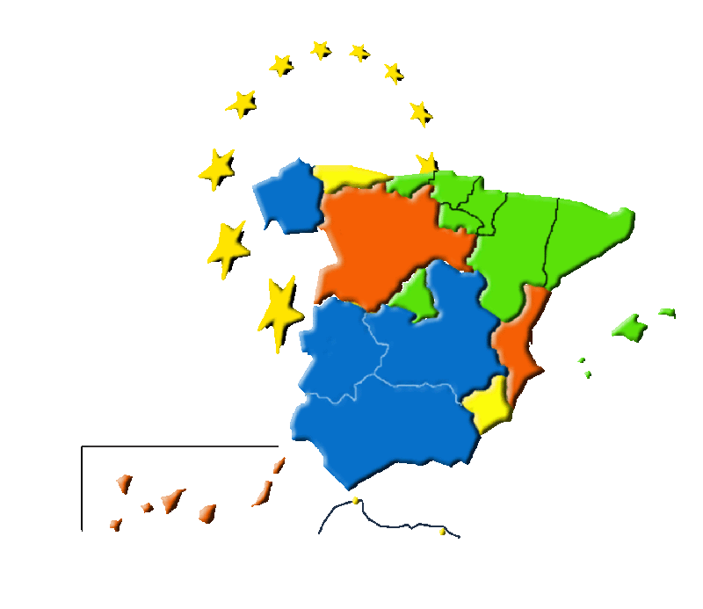
¡Gracias!
www.ec.europa.eu/inforegio
“A way of making Europe”
http://www.dgfc.sepg.minhap.es
Notes:
19

